Slide 1
Управление образования Администрации города Новочеркасска Методический кабинет муниципальное бюджетное дошкольное образовательное учреждение
детский сад №61 муниципальный методический ресурсный центр
Представление результатов работы по второму этапу проекта «Стратегия помощи родителям детей с расстройством аутистического спектра (РАС) средствами нетрадиционных форм работы с детьми и родителями для реабилитации их в формате взаимодействия «Детский сад – Семья - Общественная организация»
Подготовила :
Кутищева О.Н.,
заместитель заведующего по ВМР
г. Новочеркасск, 2023г.

Slide 2
Нормативно-правовая база
Федеральный закон от 29.12.2012 N 273-ФЗ (ред. от 31.07.2020) "Об образовании в Российской Федерации" (с изм. и доп., вступ. в силу с 01.01.2021)
СП 2.4.3648-20 «Санитарно-эпидемиологические требования к организациям воспитания и обучения, отдыха и оздоровления детей и молодежи»
Приказ Минобрнауки РФ от 17 октября 2013 г. № 1155 «Об утверждении ФГОС ДО»;
Приказ Министерства просвещения Российской Федерации от 25 ноября 2022 г. N 1028 «ОБ УТВЕРЖДЕНИИ ФЕДЕРАЛЬНОЙ ОБРАЗОВАТЕЛЬНОЙ ПРОГРАММЫ ДОШКОЛЬНОГО ОБРАЗОВАНИЯ»
Конвенция о правах ребенка, принятая резолюцией 44/25 Генеральной Ассамблеи ООН от 20 ноября 1989г
Указ президента о десятилетии детства от 29.05.2017 г. № 240
Концепция служб ранней помощи (Распоряжение Правительства РФ от 18 декабря 2021г. № 3711-р)
Федеральный закон «О социальной защите инвалидов в Российской Федерации» от 24 ноября 1995 г. N 181-ФЗ.
Конвенция о правах инвалидов, принятая резолюцией 61/106 Генеральной Ассамблеи ООН от 13 декабря 2006г
Стратегия развития образования детей с ОВЗ и инвалидами до 2030г.
Письмо Министерства образования и Науки РФ №535 от 7 июня 2013г «О коррекционном и инклюзивном образовании».
Постановление Министерства образования и Науки РФ от 5 сентября 2013г №359-п «О порядке организации предоставления психолого-педагогической, медицинской и социальной помощи обучающимся, испытывающим трудности в освоении основных общеобразовательных программ, своем развитии и социальной адаптации».

Slide 3
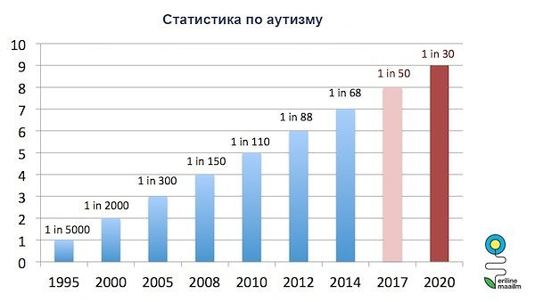
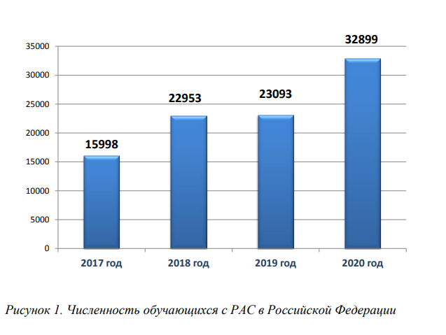
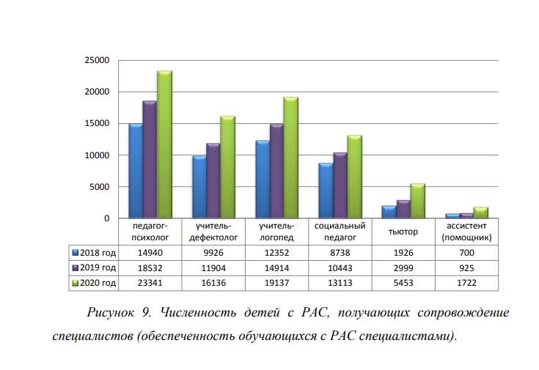
Актуальность
Всемирная организация Аутизма
Мониторинг численности детей-аутистов 2020г.( разработан Департаментом государственной политики в сфере защиты прав детей МинПроф РФ совместно с ФРЦ по организации комплексного сопровождения детей –аутистов и ФГБОУ ВО «Московским государственным психолого-педагогическим университетом»
Мониторинг численности детей с РАС, по данным на 2021г по г. Новочеркасску
Сводные данные детей, посещающих НКО «Безграничные возможности»

Slide 4
Актуальность
Проблемы
Требования
Обеспечение равного доступа к образованию для всех обучающихся с учетом разнообразия особых образовательных потребностей и индивидуальных воможностей (ст.2 п. 27 ФЗ № 273 «Об образовании»)
Увеличение числа детей с выраженными особенностями эмоционально-волевой сферы
С декабря 2016 г. МБДОУ детскому саду № 61 был присвоен статус муниципального методического ресурсного центра (приказ Министерства общего и начального образования Ростовской области № 786 от 01.12.2016г.) по теме «Использование инновационных форм взаимодействия ДОУ и семьи в установлении партнерских связей между участниками педагогического процесса рамках реализации ФГОС ДО»
Недостаточное количество специализированных учебных заведений и специалистов по работе с детьми РАС
Повышение доступности и качества образования для детей с РАС, их социальная градация, способность, успешная самореализация в различных сферах жизнедеятельности
Недостаточное количество учебно-методического и информационного обеспечения по работе с детьми РАС
Обеспечение развивающего взаимодействия родителей со своим ребенком как важнейшего ресурса образования
в вопросах психолого-педагогической поддержки детей с РАС посредством разработки и реализации игрового методического пособия «Сенсорная книжка»

Slide 5
Тема: «Стратегия помощи родителям детей с РАС через использование игрового методического пособия «Сенсорная книжка» в социализации и реабилитации детей с ОВЗ»
Разработчики проекта
Творческая группа:
Кожанова А.А., заведующий МБДОУ д/с № 61;
Кутищева О.В., зам. заведующего по ВМР,
Полякова Т.Г., учитель-логопед,
Компанейцева И.В., учитель-дефектолог,
Кузнецова Т.П., учитель-логопед,
Родионова Т.С., инструктор по физической культуре,
Гиляшова С.М., воспитатель,
Субботина И.В., воспитатель
Диченскова М.О., воспитатель
Паспорт проекта
Место реализации проекта:
Образовательная организация
Муниципальное бюджетное дошкольное образовательное учреждение детский сад № 61 города Новочеркасска Ростовской области
Сфера образования
Дошкольное образование
Сроки реализации: ноябрь 2021-декабрь 2024
Тип проекта: информационный, практико-ориентированный
Проблема
Поиск эффективных методик и способов работы, способствующих адаптации и социализации детей с расстройствами аутистического спектра (РАС).
Новизна проекта состоит в разработке методического комплекта для детей с РАС, нуждающихся в реабилитации и социализации.

Slide 6
Цель: создание условий для разработки и апробации игрового методического пособия «Сенсорная книжка» в рамках деятельности детско родительского клуба «Мы вместе!»
Создавать условия для социализации детей с РАС посредством разработки и использования методического пособия «Сенсорная книжка» совместно с родителями
Развивать процессы сенсорной интеграции детей с РАС в различных видах деятельности через использование игрового методического пособия «Сенсорная книжка»
Задачи проекта:
Расширять представления педагогов о коррекционных возможностях работы с детьми с РАС в процессе консультативной работы
Систематизировать и создать библиотеку по работе с детьми с РАС

Slide 7
Этапы реализации проекта:
Цель этапа: определение проблемы и разработка стратегии реализации проекта
Первый этап (подготовительный)
(Сроки – ноябрь 2021- декабрь2023)
Цель этапа: Реализация мероприятий по проекту
Второй этап (основной)
(Сроки – декабрь 2022- декабрь2023)
Третий этап (Заключительный)
(Сроки – декабрь 2023- декабрь2024)
Цель этапа: Анализ результативности реализации проекта

Slide 8
1 этап – подготовительный(Сроки – ноябрь 2021- декабрь2022) определение проблемы и разработка стратегии реализации проекта
Мероприятия | Цель | Сроки проведения | Ответственный | Результат
Создание творческой группы педагогов | Утверждение состава творческой группы по разработке и реализации проекта | Ноябрь 2021г. | Заведующий | Приказ о создании творческой группы
Сбор информации по инклюзивному образованию. | Изучение вопроса членами творческой группы ( уровня развития психических процессов и индивидуальных особенностей детей с РАС ) | Ноябрь 2021-февраль 2022 | Зам заведующего по ВМР | Анкета для педагогов «Создание условий для работы с детьми с РАС и их родителями» методическая подборка материалов по теме проекта (картотека или библиотека)
Разработка и корректировка проекта | оказать психологическую помощь семьям, имеющим детей-инвалидов и детей с ограниченными возможностями здоровья | Ноябрь 2021 - Февраль 2022 | Творческая группа | Паспорт проекта
Разработка методического комплекса для обучения и соц. реабилитации детей с РАС | Разработка методического комплекса по использованию игрового методического пособия «Сенсорная книжка» | Февраль 2022-декабрь 2022 | Творческая группа | Методические материалы для изготовления игрового методического пособия для детей с РАС и их родителей «Сенсорная книжка» (1)
Разработка чек-листа для анализа и корректировки работы специалистами и родителями с детьми с РАС по игровому методическому пособию «Сенсорная книжка» | Мониторинг результативности использования методического комплекса по использованию игрового методического пособия «Сенсорная книжка» (1) | Февраль 2022-декабрь 2022 | Творческая группа | чек-лист для анализа и корректировки работы специалистами и родителями с детьми с РАС по игровому методическому пособию «Сенсорная книжка» (1)

Slide 9
2 этап – Основной (Сроки – декабрь 2022- декабрь2023) Реализация мероприятий по проекту
Индивидуальные консультации для родителей | Создание условий для информирования о теме и содержании совместной деятельности с детьми (рекомендации игр и упражнений для закрепления и повторения материала, рекомендации по организации совместной деятельности родителей и ребёнка дома, ответы на вопросы родителей) | В течение всего периода | Творческая группа | Приложение: консультации в режиме онлайн и офлайн буклеты, листовки, памятки, учебные презентации
Изготовление пособий детьми с РАС и их родителями | Внедрение активных форм работы, позволяющих организовать досуг и развитие детей-инвалидов и детей с ограниченными возможностями здоровья в частности РАС. | Апрель 2023-октябрь 2023- | Администрация и сотрудники НКО «Активные мамочки Новочеркасска» | Игровое методическое пособие для детей с РАС и их родителей «Сенсорная книжка» (1)
Заполнение чек-листа для анализа и корректировки работы специалистами и родителями детей с РАС по игровому методическому пособию «Сенсорная книжка» | Мониторинг результативности использования игрового методического пособия «Сенсорная книжка». Корректировка. | Октябрь-ноябрь 2023 | Педагоги, кураторы, родители НКО «Активные мамочки Новочеркасска» | Аналитическая справка по работе специалистами и родителями детей с РАС с игровым методическим пособием «Сенсорная книжка»(1)
Выступление на ММРЦ о соц. проекте и промежуточных результатах деятельности по проекту | Информация о применении методического пособия «Сенсорная книжка» с целью обеспечения обучения воспитанников с РАС и реабилитации учеников с РАС | Декабрь 2023 | Творческая группа | Видео ролики с наглядной иллюстрацией работы по пособию «Сенсорная книжка» (1) Презентация игрового методического пособия «Сенсорная книжка» (1)

Slide 10
3 этап – заключительный (Сроки – декабрь 2023- декабрь2024) Анализ результативности реализации проекта
Итоговое заполнение чек-листа для анализа и корректировки работы специалистами и родителями детей с РАС по игровому методическому пособию «Сенсорная книжка» | Мониторинг результативности использования игрового методического пособия «Сенсорная книжка». | Декабрь- 2023-февраль 2024 | Педагоги, кураторы, родители НКО «Активные мамочки Новочеркасска» | Аналитическая справка по работе специалистами и родителями с детьми с РАС с игровым методическим пособием «Сенсорная книжка»(1)
Выступление на семинаре ММРЦ о соц. проекте и итоговых результатах деятельности по проекту | Обобщение результатов деятельности по проекту | Февраль 2024-декабрь 2024 | Творческая группа | Презентация игрового методического пособия «Сенсорная книжка» (1)
Ожидаемые результаты
Положительная динамика в развитии процессов сенсорной интеграции детей с РАС
Обеспечение развивающего взаимодействия родителей со своим ребенком как важнейшего ресурса образования
Разработка и создание игрового методического пособие «Сенсорная книжка» (1)
Улучшение качества работы специалистов путем повышения показателей эффективности образовательно-воспитательного процесса с детьми с РАС.
ПЕРСПЕКТИВЫ
разработка серии методических пособий по лексическим темам для детей с РАС

Slide 11
Итоги 1 этапа проекта
Создана творческая группа по реализации проекта
Изучена литература по теме проекта
Разработаны, апробированы и проанализированы чек-листы для родителей и педагогов (специалистов)
На основе анализа чек-листов создана сенсорная книжка 1 по лексической теме «Лето»
На основе анализа чек-листов создана развивающая книжка-малышка в технологии «Лэпбук» по лексической теме «Овощи» с методическими рекомендациями

Slide 12
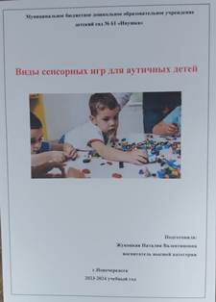
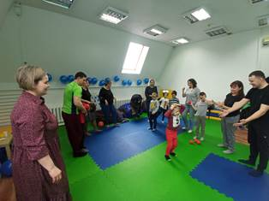
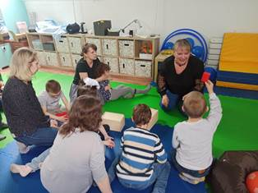
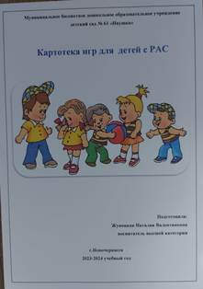
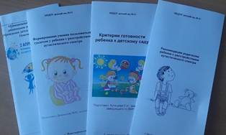
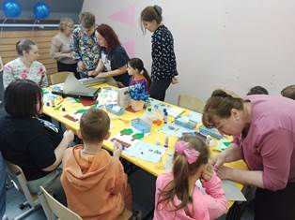
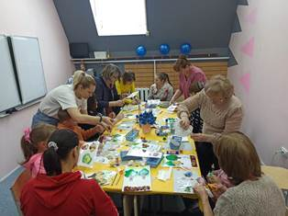
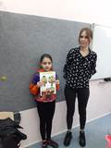
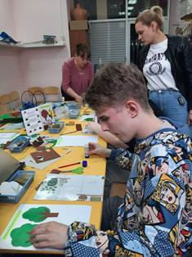
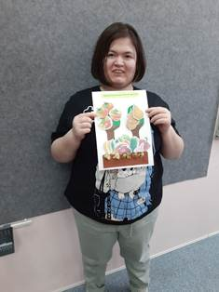
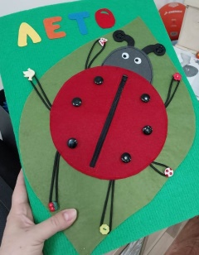
Итоги 2 этапа проекта
Разработаны и проведены консультации для педагогов и родителей детей с РАС. (создан банк консультаций по теме проекта), картотека игр для детей с РАС.
Созданы и представлены родителям НКО «Безграничные возможности» видеопризентации пособий
Проведены мастер-классы для детей с РАС и их родителей на базе НКО «Безграничные возможности»

Slide 13
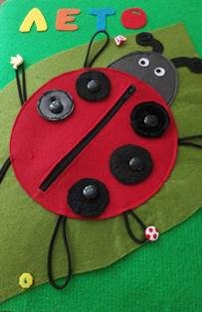
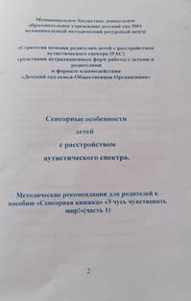
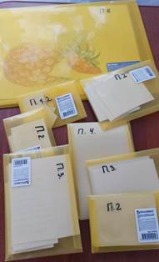
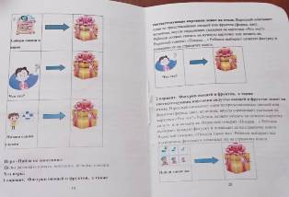
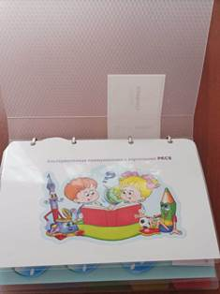
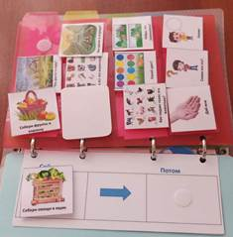
Разработаны методические рекомендации для родителей к пособию «Сенсорная книжка. Учусь чувствовать мир!» (часть 1), доработаны дидактические материалы к пособию и визуальная инструкция средствами альтернативной коммуникации

Slide 14
Преимущества и недостатки
Сенсорная книжка
Развивающая книжка-малышка в технологии ЛЕПБУК
+ это не просто источник развлечения, но и мощный инструмент для стимуляции тактильного восприятия у детей с аутизмом.
+ позволяют детям исследовать мир ощущений через прикосновение, что способствует развитию навыков восприятия, координации и коммуникации
+ дети могут научиться адаптироваться и реагировать на разные стимулы, что помогает в обучении и повседневной жизни
+ способствуют социальному взаимодействию, так как дети могут делиться своими ощущениями и открытиями с родителями, педагогами или сверстниками
+ Можно использовать как мотивацию.
+ Влияет на психическое и эмоциональное состояние детей через комплексное воздействие цвета, формы, и запаха.
+ Позволяет проводить диагностику на определение уровня развития сенсорных функций: зрительного, слухового, тактильного, кинестетического восприятия.
+ Нормализует нарушение мышечного тонуса, развитие движений пальцев и кистей рук.
+ Корригирует речевые нарушения и высшие психические процессы.
+ Развивает общую, мелкую моторику, дыхание. + Пособие развивает движения пальцев рук, мелкую моторику: пристегивание, шнуровка, прикрепление «липучек», застёгивание молний.
- Малоизученность опыта;
- Трудоемкость изготовления
+ Побуждает интерес у детей к познавательному развитию
+ Способствуют социальному взаимодействию, так как дети могут делиться своими ощущениями и открытиями с родителями, педагогами или сверстниками
+ Может разнообразить занятие или совместную деятельность со взрослым
+ Развивает креативность и творческое мышление
простой способ запоминания
+ Развивает словарный запас детей по лексической теме «Овощи»; формировать лексико- грамматический строй речи по данной теме;
+ Развивает мелкую моторику рук; обучает установлению причинно-следственных связей;
- Травмоопасна для детей с РАС
- Не долговечна
Перспектива
Создание видеороликов для родителей по играм пособий;
Изготовление пособий детьми с ОВЗ, посещающих НКО «Безграничные возможности»
Разработка серии методических пособий по лексическим темам для детей с РАС

Slide 15
«Аутизм похож на радугу. У него есть светлая и темная стороны. Но каждый оттенок важен и красив».
- Рози Теннант Доран
Спасибо за внимание!

